Slide 1
Programação I
Rodrigo Paes

Slide 2
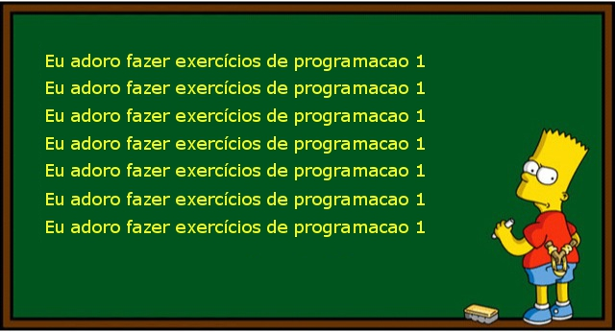
Desafio
Escreva um programa que pergunte ao usuário quantas vezes a frase: “Eu adoro fazer exercícios de programação 1” deve ser impressa.
O seu programa deve imprimir a frase a quantidade de vezes que o usuário digitar

Slide 3
Tentando
Qual a entrada?
Número n de vezes que a frase será repetida
Qual a saída?
A frase repetida n vezes
Como ??
scanf(“%d”,&n); // entrada
// Saída:
// … mas precisamos fazer o comando abaixo ser // repetido n vezes
printf(“Eu adoro fazer exercícios de programacao 1\n”);

Slide 4
While
Repete enquanto a expressão é avaliada como verdadeira
while (expressão)
{
Sequência de comandos
}

Slide 5
Voltando ao nosso desafio
…
int contador, n;
scanf(“%d”,&n);
contador = 1;
while (contador <= n)
{
printf(“Eu adoro fazer exercícios de programacao I\n”);
contador ++;
}

Slide 6
Entenda o fluxo
1
2
…
int contador, n;
scanf(“%d”,&n);
contador = 1;
while (contador <= n)
{
printf(“Eu adoro fazer exercícios de programacao I\n”);
contador ++;
}
1
2
3
3
4
5
6
4
false
true
5
6

Slide 7
Programa que determina se um número é primo
Um número é primo se não existem divisores, exceto 1 e ele mesmo
Escreva um programa que dado um número escreva na tela
“sim”, caso o número seja primo
“nao”, caso não seja primo

Slide 8
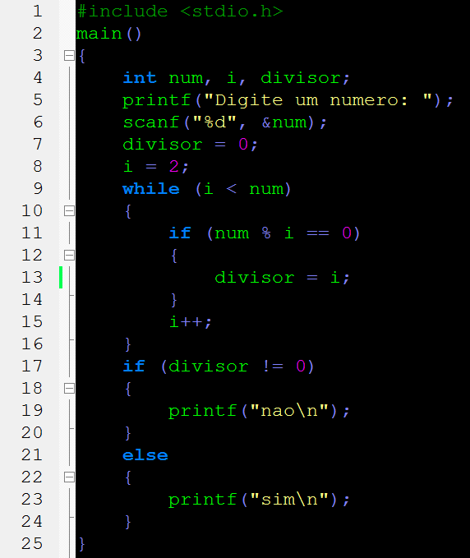
Solução

Slide 9
Problemas
Bem, mas se encontrarmos um divisor, já é suficiente, não precisamos ir até o final do programa
Da forma atual, ele sempre vai executar até o final
Além disso, só precisaríamos ir até a metade
Se um inteiro não possui um divisor próprio menor do que sua "metade", então ele é primo

Slide 10
Desafio
Modifique o programa
Vá somente até a metade
Ao encontrar o divisor, pare o loop (repetição)

Slide 11
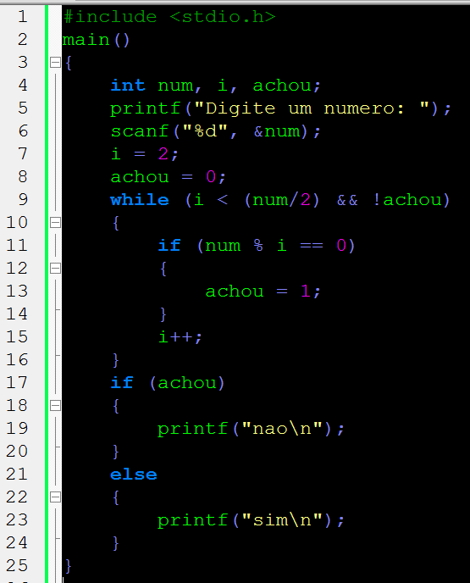
No código

Slide 12
While
Podemos usar o while para repetir a execução de um programa
Exemplo
while (usuário responder sim para continuar){
comandos;
}

Slide 13
While
Pode ocorrer de o while não ser executado nenhuma vez, dependendo das condições

Slide 14
Ano Bissexto
ano ao qual é acrescentado um dia extra, ficando ele com 366 dias
objetivo de manter o calendário anual ajustado com a translação da Terra e com os eventos sazonais relacionados às estações do ano
Regras
De 4 em 4 anos é ano bissexto.
De 100 em 100 anos não é ano bissexto.
De 400 em 400 anos é ano bissexto
Para entender melhor:
São bissextos todos os anos múltiplos de 400
ex: 1600, 2000, 2400, 2800
Não são bissextos todos os múltiplos de 100 e não de 400
ex: 1700, 1800, 1900, 2100, 2200, 2300, 2500...
São bissextos todos os múltiplos de 4 e não múltiplos de 100
ex: 1996, 2004, 2008, 2012, 2016...
Não são bissextos todos os demais anos.

Slide 15

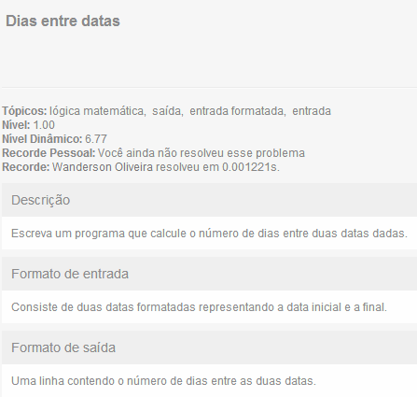
Desafio

Slide 16
Repetição
Outra maneira de repetir: comando “for”
FOR
Sintaxe:
for (inicializações; condições de manutenção da repetição; incrementos)
{ sequencia de comandos }

Slide 17
For
Exemplos
int i; for (i = 1; i <= 10; i = i + 1)
{ printf("%d ", i); }
int i; for (i = 11; i <= 10; i = i + 20)
{ printf("%d ", i); }

Slide 18
For: variações
Todas as partes são opcionais
for (;i<10;i++){
for (;;i++){
for (;;){
Ver exemplo
for.c

Slide 19
For X While
For
Número de execuções conhecidas a priori
While
Repetições condicionais

Slide 20
Do … while
Sempre executa pelo menos uma vez
do
{ Sequencia de comandos; }while (Expressao);

Slide 21
Do .. while
#include <stdio.h>
#include <ctype.h>
main()
{
char Resp;
do
{
Sequência de comandos do programa;
printf("Deseja continuar (S/N)?");
scanf("%c", &Resp);
} while (toupper(Resp) == 'S');
}

Slide 22
Validação da entrada
...
// Código de leitura de um mês válido
int Mes;
do
{
printf("Digite mes: ");
scanf("%d", &Mes);
if ((Mes < 1) || (Mes > 12))
{
printf("\a Digitacao errada! Digite de novo \n");
}
} while ( (Mes < 1) || (Mes > 12) );

Slide 23
Break
A execução de um comando break dentro de uma estrutura de repetição interrompe as execuções da sequência de comandos da estrutura
mesmo que a condição de manutenção da repetição não tenha sido invalidada
USE COM MUITO CUIDADO !!!

Slide 24
Break
1
false
1
while (d <= r)
{
if (num % d == 0)
{
break;
}
else
{
d = d + 1;
}
}
true
2
true
2
3
false
4
3
4

Slide 25
Exercício
Faça um programa que imprima todos os números (inteiros e positivos) entre 10 e 100 que satisfaçam as duas condições abaixo:
não terminem em zero;
se o dígito da direita for removido, o número restante é divisor do número original.
Exemplos:
39: 3 é divisor de 39
48: 4 é divisor de 48

Slide 26
Exercício
Propriedade do 3025
Repare a seguinte característica do número 3025:
30 + 25 = 55 e 55^2 = 3025
Faça um programa que leia uma série de valores (números inteiros de 4 digitos, um de cada vez) e diga se possuem a mesma característica. O programa termina quando for lido um valor menor que 1000 ou maior que 9999.

Slide 27
Exercício
Eleições em Ambrolândia

Slide 28
Revendo os princípios
Vocabulário
while, do while, for, break …
Entenda o fluxo
Veja o estado
Entenda como as variáveis são alteradas em um loop
Passo-a-passo
Crie de forma incremental
Comece pequeno, teste, aumente um pouco, teste …
Do contreto ao abstrato
Não aplicável, ainda …

